Slide 1

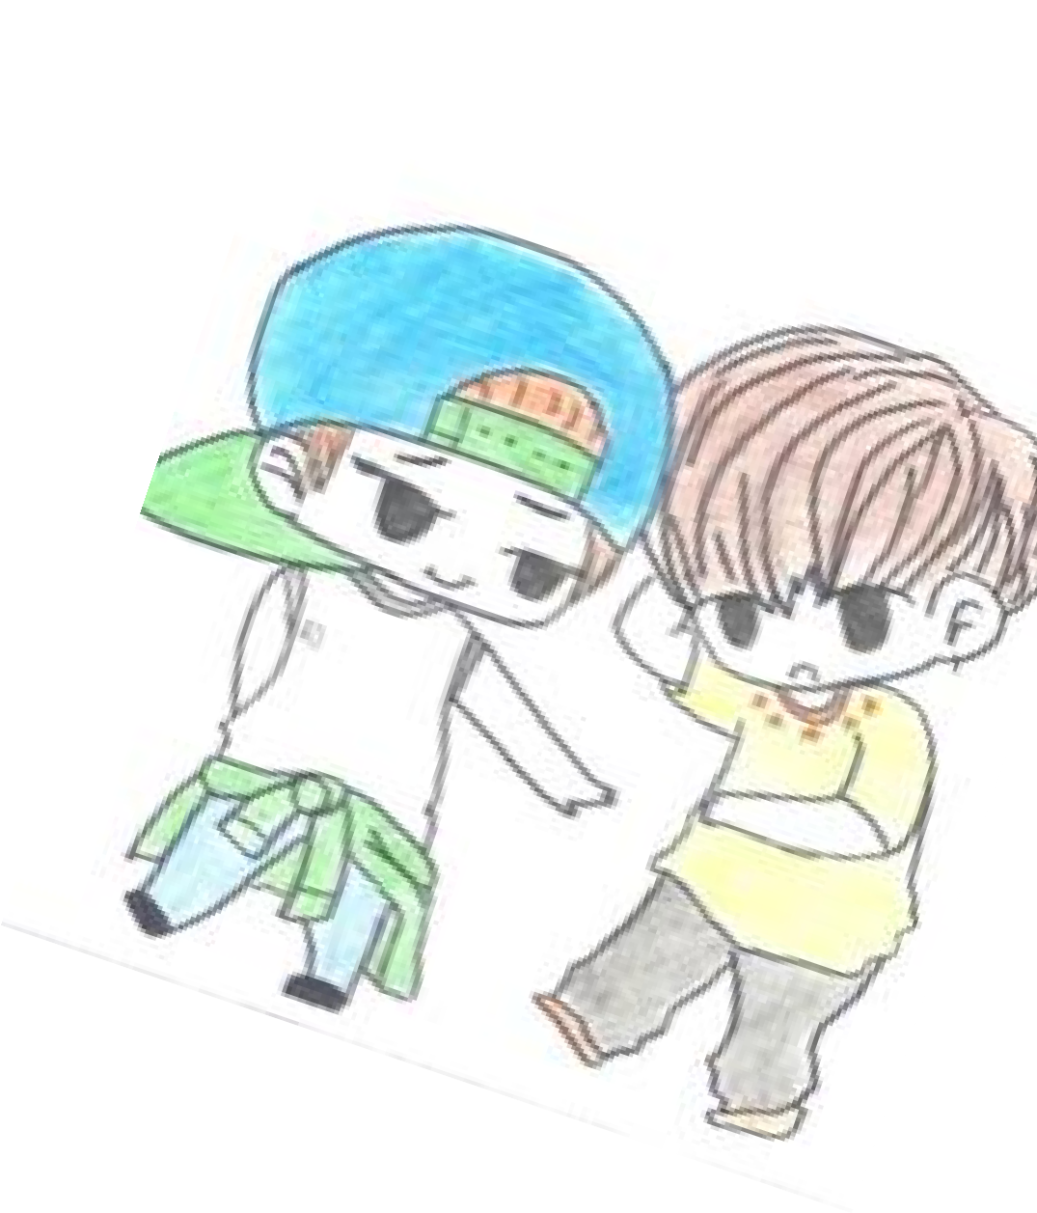
Titlul proiectului:
A³-APRECIAZĂXAJUTĂXACȚIONEAZĂ
Prevenim BULLYING-ul și formele sale:
VERBALE, FIZICE, EMOȚIONALE!

Slide 2
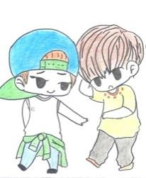

Ce este bullying-ul
Bullyingul reprezintă o formă de abuz care afectează starea de bine și dezvoltarea armonioasă. Poate îmbrăca forme variate, de la o simplă neglijare sau se poate extinde la forme complexe de abuz fizic sau emoțional.
Termenul de „bullying” vine de la englezescul „bully”, care înseamnă bătăuș, huligan.
Este un comportament repetat și intenționat prin care agresorul își persecută, rănește, intimidează victima verbal, relațional și/sau fizic.
Fenomenul bullying apare atunci când cineva este etichetat, tachinat, batjocorit in randuri repetate de cunoștințe sau de colegi. Uneori, aceste tachinări se transformă în îmbrânciri sau, în unele cazuri, în atacuri fizice.

Slide 3
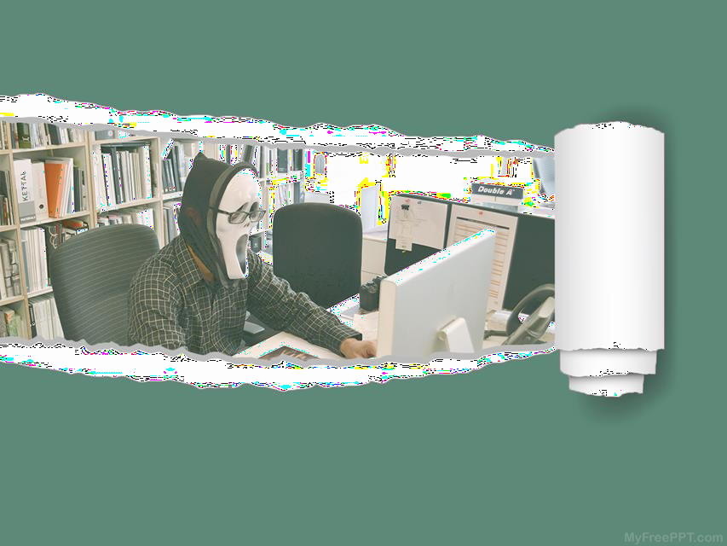
Cyber bullying
Unde se întâmplă?
Online, pe platformele de socializare.
Forme ale ciber-bullying-ului:
Jigniri adresate victimei în particular și chiar agresarea acesteia pe grupuri de socializare.
Fie că este vorba de distribuirea unor poze în ipostaze care defăimează victima, ori popularizarea unor zvonuri care la fel, afectează imaginea subiectului, agresorului îi este mult mai ușor să acționeze din spatele unui ecran (de multe ori agresorul este anonim sau nu recunoaște faptele, pentru a evita consecințele). În acest sens, agresorii își pot crea profiluri false, sub numele cărora să opereze.

Slide 4


Există o lege care interzice și pedepsește bullying-ul!
Legea nr. 221/2019
ART. 7 (1) În unităţile, în instituţiile de învăţământ şi în toate spaţiile destinate educaţiei şi formării profesionale sunt interzise activităţile care încalcă normele de moralitate şi orice activităţi care pot pune în pericol sănătatea şi integritatea fizică sau psihică a copiilor şi a tinerilor, respectiv a personalului didactic, didactic auxiliar şi nedidactic, precum şi activităţile de natură politică şi prozelitismul religios.
(1¹) În unitățile de învățământ și în toate spațiile destinate educației și formării profesionale sunt interzise comportamentele care constau în violența
psihologică - bullying
În România bullyingul este interzis
și se pedepsește conform legii.
Legea nr. 221/2019 pentru
modificarea și completarea Legii
educației naționale nr. 1/2011 Norme metodologice de aplicare a prevederilor art. 7 alin. (1^1), art. 56^1 și ale pct. 6^1 din anexa la Legea educației naționale nr.
1/2011, privind violența psihologică
– bullying, 27 mai 2020

Slide 5
Forme de bullying
VERBALĂ
SOCIALĂ
FIZICĂ
RELAȚIONALĂ
CYBERBULLYIG
EMOȚIONALĂ

Slide 6
GRUPUL DE ACȚIUNE ANTIBULLYING
• directorul unității de învățământ;
Petru;
• Balan Oana Roxana
Triscas Ioana
Carmen Leaua
Darlea Andrei
• 1 reprezentant al părinților
• reprezentanți ai autorității locale

Slide 7
OMEC 4343/ 27 mai 2020 Norme metodologice de aplicare a prevederilor privind violența psihologică – bullying din Legea educației naționale nr. 1/2011
La începutul fiecărui an școlar, învățătorii și profesorii diriginți organizează, cu sprijinul profesorului consilier școlar și cu participarea elevilor și a părinților, dezbateri pe tema bullyingului și informează cu privire la inițierea unui grup de actiune antibullying ori la modificarea sau confirmarea componenței grupului creat în anii anteriori.
Membrii echipei multidisciplinare specializate + familia + cadrele didactice contribuie la integrarea copilului-victimă, martor și a copilului care manifestă un comportament agresiv în unitatea de învățământ. ART.3 (3)
Sesizarea situațiilor de bullying se realizează la nivelul unității de învățământ și se semnalează la DGSAPC, Serviciul public de asistență socială/Direcția de asistență socială. ART.3 (4)

Slide 8
ART. 5 Cadrele didactice au în vedere:
1. Identificarea timpurie a:
  elevilor cu risc: de a deveni victimă, de a deveni agresor;
  cauzelor care pot determina manifestări de tip bullying;
2. Colaborarea cu părinții/asociația părinților din unitatea de învățământ:
  Informarea părinților cu privire la serviciile pe care le poate oferi școala în scopul prevenirii acțiunilor de tip bullyingului;
  Colaborarea cu părinții elevilor cu potențial comportament agresiv, implicați în acțiuni de tip bullying;
  Identificarea unor părinți-resursă care să se implice în activitățile de prevenire;

Slide 9
3. Semnalarea către autoritățile competente a cazurilor de familii cu un comportament abuziv față de copii;
4. Colaborarea cu autorități și instituții cu responsabilități în prevenirea și combaterea violenței asupra copilului (Autoritatea Națională pentru Drepturile Persoanelor cu Dizabilități, Copii și Adopții, direcțiile generale de asistență socială și protecția copilului de la nivelul fiecărui județ, politie și organizații neguvemamentale);
5. Dezbaterea, în timpul orelor de consiliere și dirigenție, a situațiilor de tip bullying și cyberbullying;

Slide 10
6. Valorificarea temelor relevante pentru problematica bullyingului și a cyberbullyingului, care se regasesc în curriculumul diferitelor discipline școlare;
7. Inițierea de programe care să răspundă unor situații specifice școlii, cu implicarea activă a elevilor ca actori și ca parteneri-cheie;
8. Derularea unor programe și activități extrașcolare pe tema combaterii bullyingului (jocuri, concursuri, expoziții tematice, întâlniri cu specialiști);
9. Implicarea în campanii și programe în domeniu, aflate în derulare la nivel național.

Slide 11
Orice situație de bullying/ suspiciune de bullying face obiectul unei sesizări din partea oricărei persoane care se află în anturajul elevului-victimă sau de către victima însăși, către un cadru didactic de referință din unitatea de invatamant (educator/învățător/diriginte/profesor/consilier școlar/director sau personal auxiliar).
Orice elev care are suspiciuni privind o situație de bullying asupra unui coleg are obligația de a sesiza un cadru didactic de referință.Cadrul didactic/personalul auxiliar din unitatea școlară sesizat cu situatia de bullying este obligat să informeze de îndată directorul unității de învățământ, care are obligația de a convoca, pentru analiza situației, persoanele cu competențe în problematica violenței. (4) În situația în care, în cadrul unității de învățământ, nu este disponibilă/nu există o persoană cu competențe în problematica violenței/bullyingului, responsabilitatea îi revine cadrului didactic care a fost sesizat, profesorului, consilierul școlar și directorului.

Slide 12
(1) Identificarea situațiilor de bullying/cyberbullying asupra elevului se realizează de către cadrele didactice care interacționează direct cu elevul, pe baza propriilor evaluări și a completării unui formular de risc.
(2) Dacă se confirmă situația de bullying, rezultatul este comunicat conducerii unității de învățământ, comisiei și părinților/reprezentantului legal al elevului-victimă și al elevului ce manifestă un comportament agresiv.
(3) Dacă situația sesizată nu a fost identificată ca bullying, dar se constată urmări fizice/ emoționale asupra elevului, se anunță imediat atât părintele/reprezentantul legal al elevului-victimă, cât și Direcția generală de asistență socială și protectia copilului (DGASPC), politia, Serviciul Mobil de Urgență, Reanimare și Descarcerare, după caz.
(4) După semnalarea situației de bullying, cadrele didactice sunt integrate în echipa multidisciplinară în procesul de management al cazului, de readaptare fizică, psihologică și de reintegrare socială a elevului-victimă, a elevului martor, precum și a elevului cu comportament agresiv

Slide 13
ART. 4 (1) Semnalarea situației de bullying este procesul prin care o situatie de violență asupra unui copil este adusă la cunoștința autorităților în drept de către cadrele didactice din unitatea de învățământ, DGASPC, Serviciul public de asistență socială/Direcția de asistență socială, abilitate să ia masuri in interesul elevuluivictimă, martor sau elevului cu comportament agresiv și a asigura/facilita accesul acestuia la servicii specializate in vederea reabilitării;
(2) Semnalarea suspiciunii sau a oricăror forme de violență, inclusiv a violenței psihologice - bullying se realizează de către cadrele didactice/ directorul unității de învățământ, prin completarea și transmiterea către DGASPC a fișei pentru semnalarea obligatorie a situației de violență asupra copilului – ANEXA 2 la anexa nr. 2 – FIȘA DE SEMNALARE

Slide 14
